Slide 1
React Framework

Slide 2



Augular 프로젝트의 규모가 크고 타입스크립트 사용을 선호할 시 적합
React 거대한 생태계와 유연성을 선호할 시 적합
Vue 쉽고 가벼운 프레임워크를 선호할 시 적합
출처 : https://www.samsungsds.com/kr/insights/frameworks.html​
Notes:
프론트엔드 생태계는 여전히 역동적이며 빠르게 변하고 있습니다. 개발자들이 새로운 프레임워크에 익숙해지는데 약간의 시간이 걸리기 때문에 선택할 수 있는 프레임워크에는 큰 차이가 없습니다. 장점이 있으면 단점이 있으며, 모든 프레임워크는 그들만의 특징이 있기에 제품을 개발하는 동안 각각의 케이스에 맞추어 적합한 것을 선택할 필요가 있습니다

Slide 3
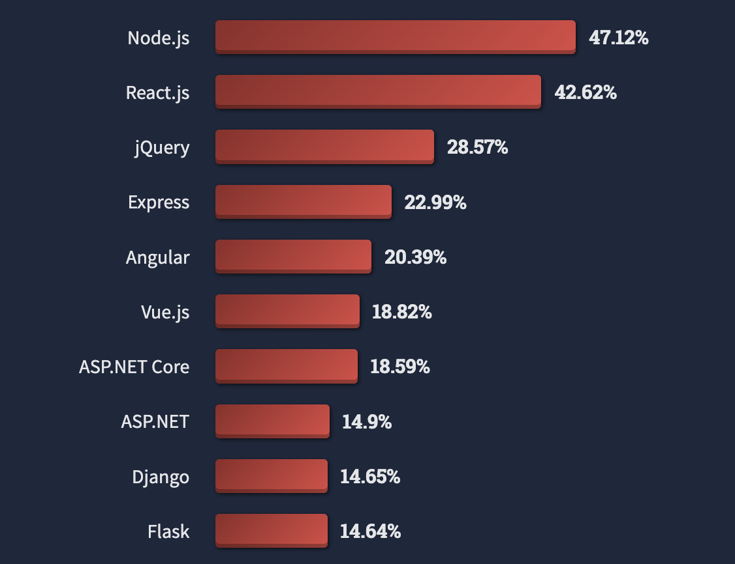
Stack Overflow Survey (Web Framweorks and technologies)

Slide 4
React 3가지 대표적 특징
1. JSX 문법
2. Component 기반
3. Virtual Dom

Slide 5
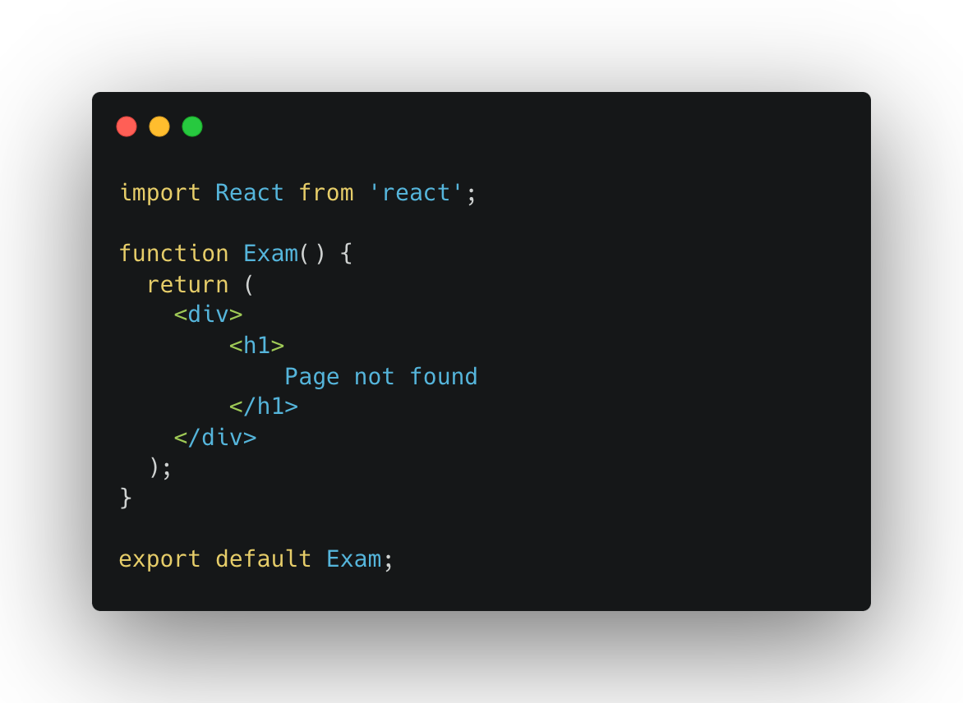
JSX 문법

Slide 6
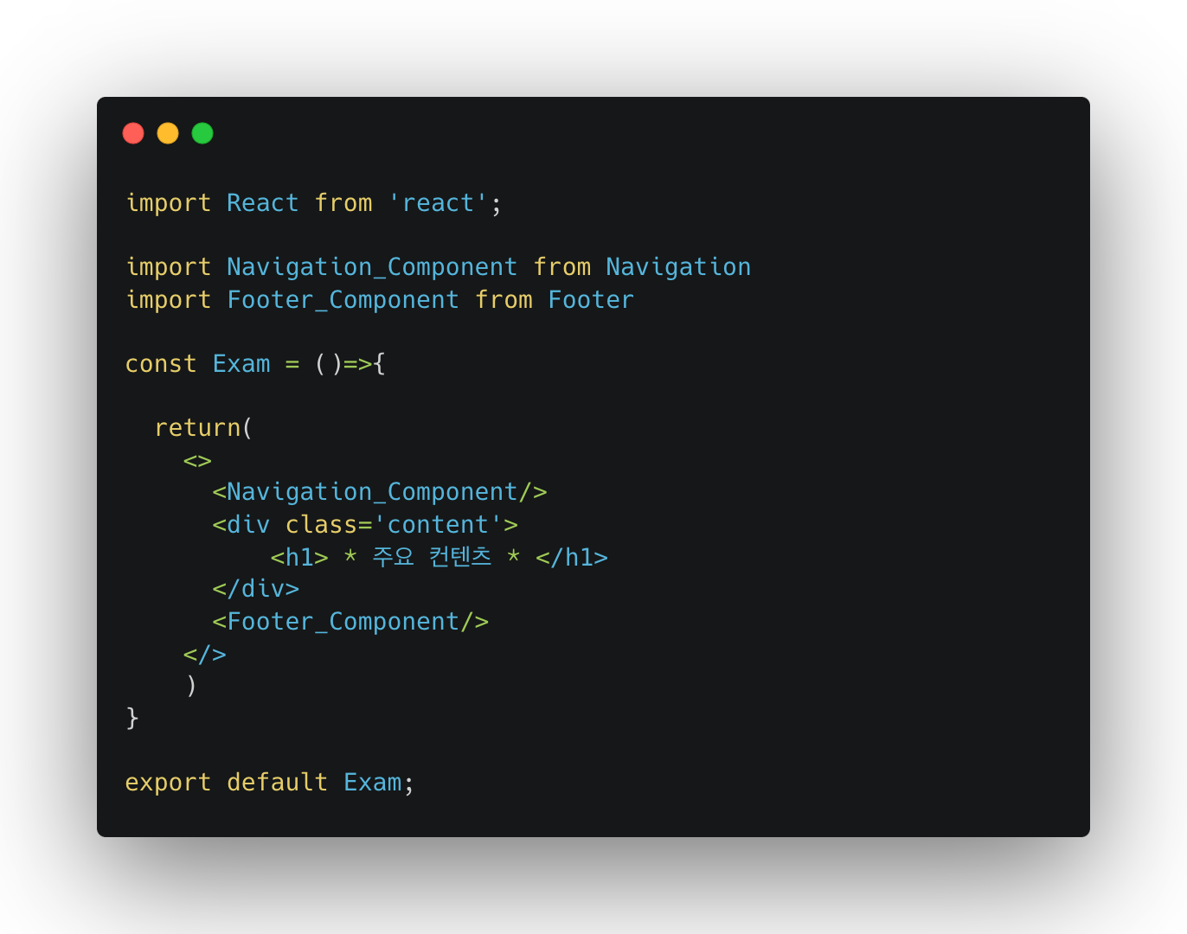
Component 기반

Slide 7
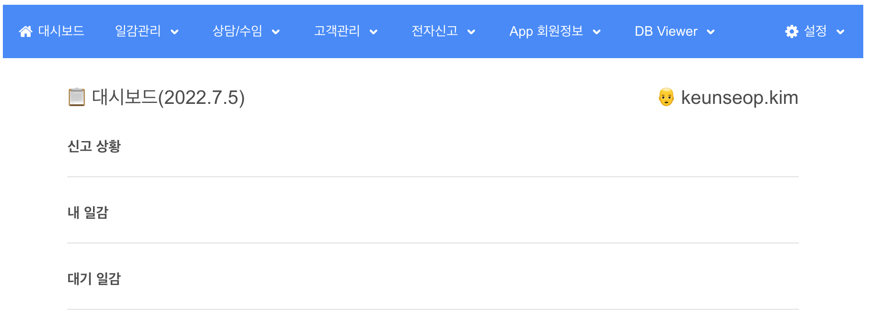
Virtual Dom

Slide 8
Virtual Dom

Slide 9
React Hooks
React 16.8 버전 (2019년도) 에 추가된 공식 라이브러리
Class형 컴포넌트에서만 쓸 수 있었던 state와 life cycle을 Function형 컴포넌트에서도 사용 가능
현재 공식문서에서는, Class형 컴포넌트보다는 Function형 컴포넌트로 새로운 React 프로젝트를 만들기를 권장
단, 기존의 Class형 컴포넌트들을 Hook을 이용한 Function형 컴포넌트로 refactoring할 이유는 전혀 없음
Hook은 함수형 컴포넌트가 클래스형 컴포넌트의 기능을 사용할 수 있도록 해주는 기능
기본적으로 클래스형 컴포넌트보다 쉽고 직관적으로 같은 기능을 만들 수 있다.

Slide 10
React Hooks의 종류
자체적으로 제공하는 기본 Hook / 추가 Hook 사용자가 만들어서 사용할 수 있는 Custom Hook
기본 Hooks
useState (동적 상태 관리)
UserEffect (Side-Effect 수행 - mount / unMount / update)
UseContext (Component를 중첩하지 않고도 전역 State값을 쉽게 관리)
https://codesandbox.io/s/n582xh?file=/index.js:0-796

Slide 11
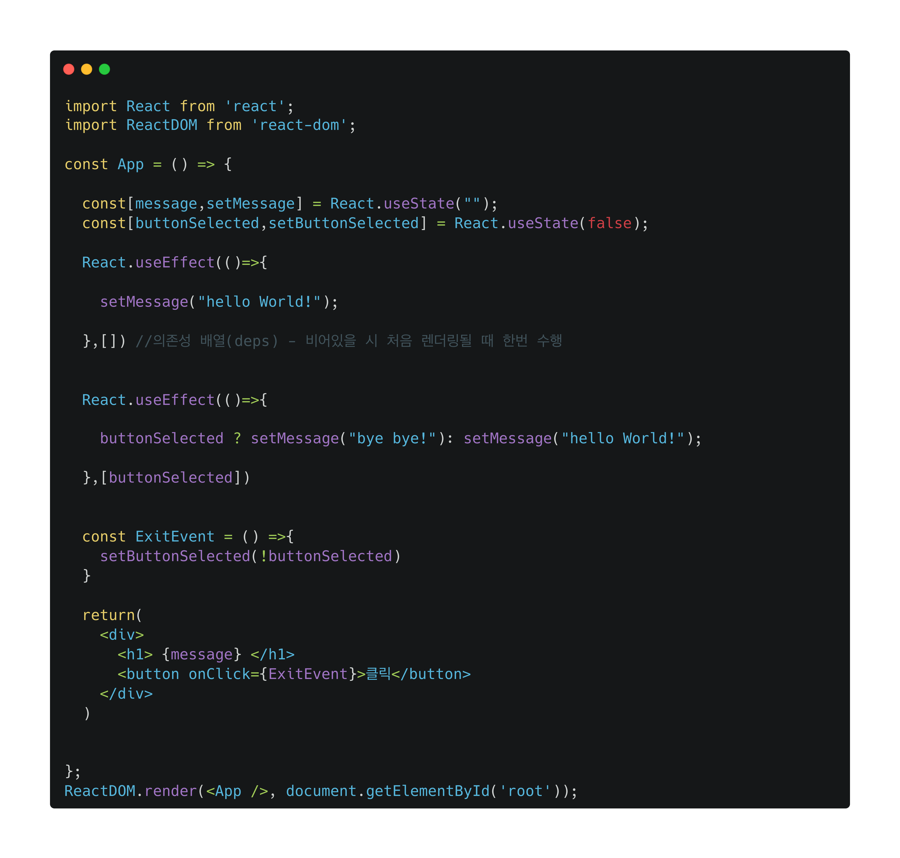
React Hooks의 예제

